Slide 1
2021.10.28(加班)~2021.10.29
工作日報
記錄人：葉柏漢
記錄日期：2021.10.29
工作時間：
18:00~19:00
08:30~17:30

Slide 2

本日工作事項
Day work
修改單位&數值(加班)

Slide 3
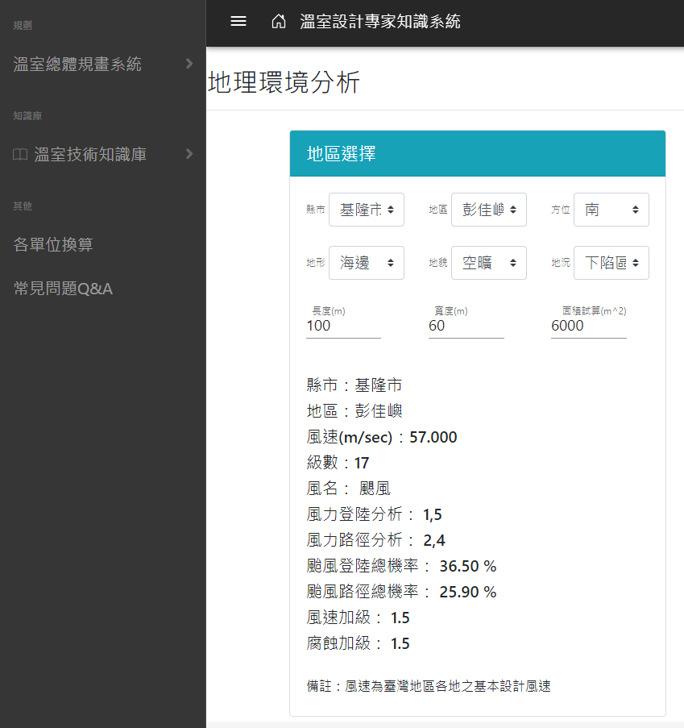
修改排版
Project planning
改成平方公尺為單位

Slide 4
謝謝觀看

